Slide 1
Применение графов знаний для актуализации образовательного процесса в ВУЗе
Евразийский национальный университет имени Л.Н. Гумилева
Рамазанова Валия Сапкиреевна докторант 3го курса по специальности ИС
Научный консультант: ассоц. профессор PhD Самбетбаева М.А
Зарубежный научный консультант: к.т.н., зав. лаб. ИИ., Загорулько Ю.А.

Slide 2
Актуальность исследования
Традиционные образовательные программы не всегда успевают за быстрым развитием технологий, что создает разрыв между профессиональными требованиями работодателей и уровнем подготовки выпускников образовательных учреждений.
Огромное количество образовательных ресурсов затрудняет процесс выбора оптимальных курсов для пользователей, и в такой ситуации наиболее важным становится система рекомендаций, которая учитывала бы освоенные навыки пользователя и требования работодателей.
Таким образом, разработка модели, основанной на графах знаний для интеграции образовательных и профессиональных навыков, является важной и актуальной задачей. Эта модель позволит не только улучшить процесс подбора курсов для пользователей, но и сократить разрыв между образовательными учреждениями и рынком труда, что особенно значимо в условиях цифровой трансформации экономики и образования.

Slide 3
Подходы, применяемые для представления графов знаний
Автор | Символьное представление |  | Векторное представление
 | Онтологии предметных областей | Модель данных графа
Дж. Пуджара, 2013 | +
Х. Полхейм, 2016 | +
М. Фарбер, 2016 |  | +
Л. Эрлингер, 2016 | +
К. Ванг, 2017 |  |  | +
A. Хоган, 2021 | + | +
Ш. Цзи, 2021 |  |  | +
Дж. Барраса, 2021 |  | +
В. Чаудхри, 2022 | + | + | +
Л. Тиан, 2022 |  | + | +
Стандарт графов знаний IEEE P2807, 2023 | + | +

Slide 4
Применение графов знаний в образовании по целевой аудитории и категории применения
№ | Автор | Целевая аудитория | Категория применения
1 | А. Бадави [9] | Студенты | Повышение эффективности при дистанционном обучении
2 | Л. С. Наир [10] | Студенты | Повышение эффективности при дистанционном обучении
3 | Я. Чи [11] | Студенты | Помощь в управлении научным материалом
4 | М. Ризун [12] | Студенты | Индивидуализация и персонализация обучения
5 | Ю. Сунь [13] | Студенты | Индивидуализация и персонализация обучения
6 | Тельнов В.П. [14] | Студенты | Образовательная технология для предметной области
7 | Т. Чжао [15] | Студенты | Среда изучения предметной области
8 | В. Ли [16] | Студенты | Среда изучения предметной области
9 | Г. Агравал [17] | Студенты | Среда изучения предметной области
10 | И. Су [18] | Студенты | Среда изучения предметной области
11 | Ю. Цинь [19] | Студенты | Среда изучения предметной области
12 | Р. Мейснер [20] | Студенты | Оценивание знаний и аналитика обучения
13 | П. Чен [21] | Преподаватели | Структура учебных концепций и педагогическая стратегия изучения предметной области
14 | Аникьева М. А. [22] | Преподаватели | Структура предметной области.
15 | К. Ке [23] | Преподаватели | Помощь в построении структуры предметной области в межпредметном контексте
16 | Кайбасова Д.Ж. [24] | Менеджер | Построение образовательной траектории
17 | С. Ю [26] | Менеджер | Построение образовательной траектории
18 | И. Алию [28] | Менеджер | Помощь в распределении организационных ресурсов

Slide 5
СРАВНЕНИЕ СИСТЕМ, ПОДДЕРЖИВАЮЩИХ ИНТЕГРАЦИЮ НАВЫКОВ ИЗ РАЗНЫХ ИСТОЧНИКОВ ДАННЫХ
Authors | Scientific publications | University courses | MOOCs | Classifiers SOC, ESCO, DWA | Vacancies | Resumes | Language | Knowledge graphs | Language models | Similarity metrics
Katy Börner [24], 2018 | + |  | + |  | + |  | English | + | MaxMatch | Kulback-Leibler Distance
Hung Kim Chau [25], 2024 |  | + |  |  | + |  | English | – | DistilBERT, all-mpnet-base-v2 | Cosine proximity
Jibril Frej [35], 2018 |  |  | + | + | + | + | English | – | JobBERT | Cosine proximity
Guoqing Zhu [23], 2022 |  | + | + |  | + |  | English | + | BM25, Word2Vec, Bert | Cosine proximity
Albert Weichselbraun [22], 2022 |  | + |  | + |  |  | English | + | Distilbert-base- german-cased | –
Yousra Fettach [21], 2022 |  |  | + |  | + |  | English | + | – | –
Anna Giabelli [19], 2020 |  |  |  | + | + |  | English, German, French | + | FastText | Cosine proximity
Our model |  | + | + |  | + |  | Russian, English, Kazakh | + | Paraphrase-multilingual-mpnet-base-v2 | Cosine proximity
1. Большинство исследований на основе графов знаний ограничены либо одной предметной областью либо одним языком, либо графы знаний не используются.
2. Почти отсутствуют исследования, которые посвящены адаптации графов знаний к рекомендации курсов с учетом компетенций пользователя и навыков вакансий.

Slide 6
Были описаны три онтологии графов знаний
Опр: Онтология графа знаний предметной области – это гетерогенный, помеченный, ориентированный граф G = {E, R, A, V, r, f, p}, где E – множество классов сущностей; R – множество типов отношений; A – множество атрибутов сущностей или отношений; V – множество значений атрибутов; функция r: R → E × E означает, что каждому типу отношения присваивается пара классов сущностей; функция f: E ∪ R → 2^{A} означает, что каждый класс сущности или тип отношения имеет атрибут из множества A; функция p: E ∪ R → 2^{A×V} означает соответствие класса сущности или типа отношения множеству пар атрибут-значение.
E_{university} = {Curriculum, CUA}, R_{university} = {HAS}, r(HAS) = (Curriculum, CUA), f(Curriculum) = {code, title}, f(CUA) = {code, description, embedding}.
E_{Recruitment} = {Vacancy, Skill, Requirement, Responsibility}, R_{Recruitment} = {REQUIRE, HAS_REQUIREMENT, HAS_RESPONSIBILITY}, r(REQUIRE) = (Vacancy, Skill), r(HAS_REQUIREMENT) = (Vacancy, Requirement), r(HAS_RESPONSIBILITY) = (Vacancy, Responsibility), f(Vacancy) = {title, profession, city, company, industry, experience, salary, url, publish_date}, f(Skill) = {name, embedding}, f(Requirement) = {description, embedding}, f(Responsibility) = {description, embedding}.
E_{MOOC} = {MCourse, MSkill, Mmodule, MLesson}, R_{MOOC} = {DEVELOPED_BY, CONSISTS_OF}, r(DEVELOPED_BY) = (Mskill, Mcourse), r(CONSISTS_OF) = (Mcourse, Mmodule), r(CONSISTS_OF) = (Mmodule, Mlesson), f(MCourse) = {title, url, organization, certificate_type, rating, reviews_num, difficulty, students_enrolled}, f(MSkill) = {name, embedding}, f(Mmodule) = {title, description, duration, embedding}, f(MLesson) = {title, type, embedding}.

Slide 7
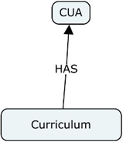
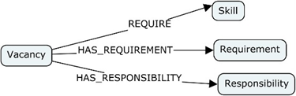

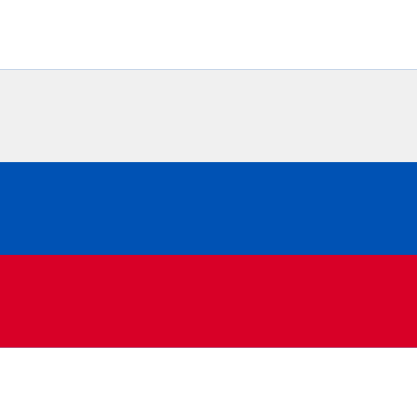

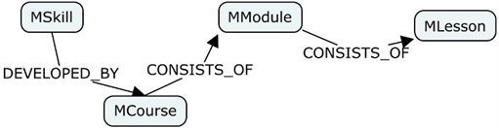

Обработаны и собраны данные из трех источников по описанным онтологиям в БД Neo4j
API + JSON

Slide 8
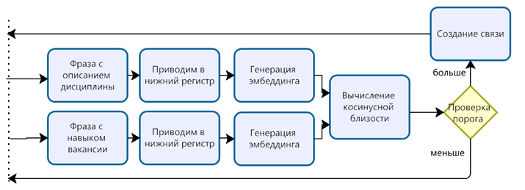

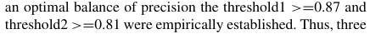
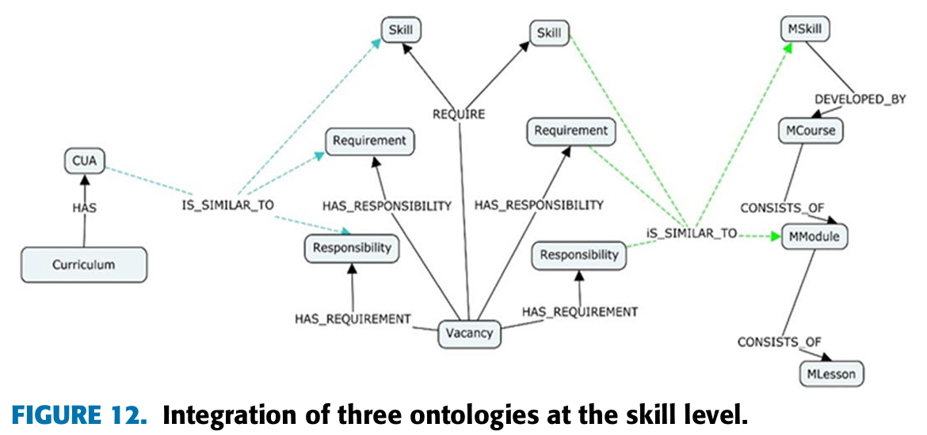
Интегрированы онтологии графов знаний из разных предметных областей с помощью эмбеддингов навыков на основе модели SBERT: paraphrase-multilingual-mpnet-base-v2
R = {IS_SIMILAR_TO, IS_SIMILAR_TO2} ∪ R_{university} ∪ R_{Recruitment} ∪ R_{MOOC},
E = E_{university} ∪ E_{Recruitment} ∪ E_{MOOC,}
r(IS_SIMILAR_TO) = (CUA, Skill), r(IS_SIMILAR_TO2) = (Skill, MSkill), f(IS_SIMILAR_TO) = {threshold1}, f(IS_SIMILAR_TO2) = {threshold2}.

Slide 9
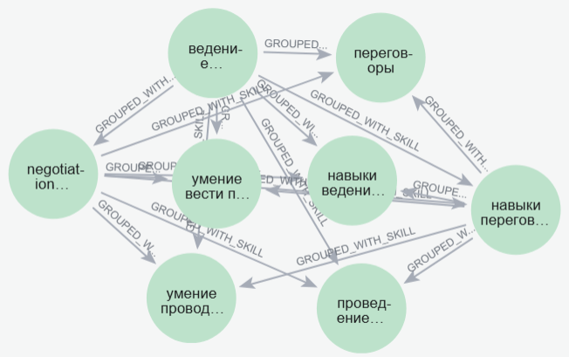
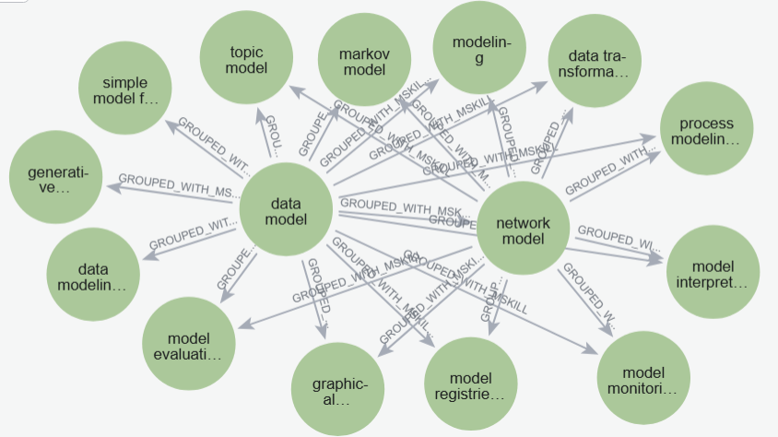
Были сгенерированы кластеры навыков вакансий и навыков курсов МООК на основе обученной модели paraphrase-multilingual-mpnet-base-v2
R’_{Recruitment} = R_{Recruitment} ∪ {GROUPPED_WITH_SKILL},
r(GROUPPED_WITH_SKILL) = (Skill, Skill)
R’ _{MOOC}= R_{MOOC} ∪ {GROUPPED_WITH_MSKILL},
r(GROUPPED_WITH_MSKILL) = (Mskill, Mskill).

Slide 10
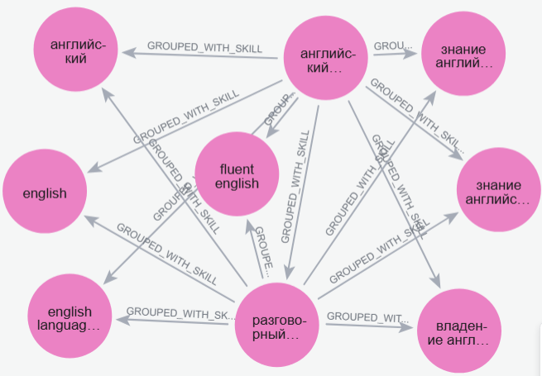
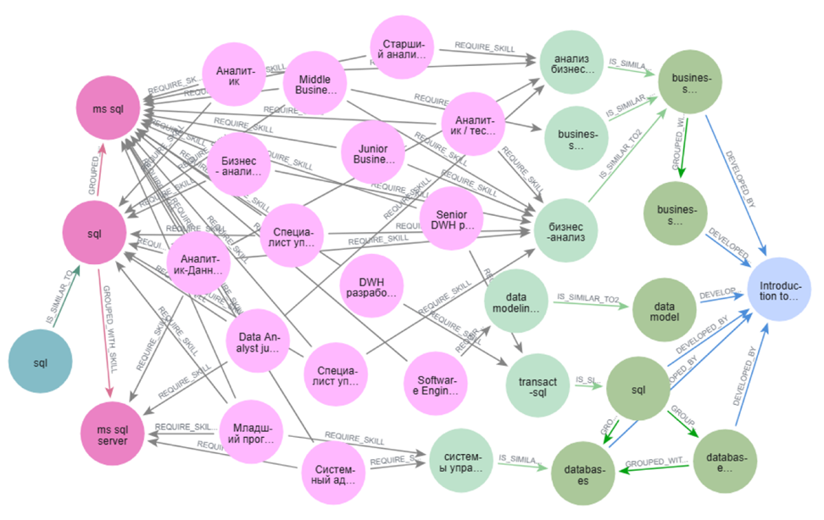

Кластеры навыков вакансий были разделены на два типа для оптимизации работы запросов
SkillMastered={s ∈ Skill ∣ ∃ s_{g} ​∈ {Cluster(s)} ∪ {Skill}, ∃ c ∈ CUA: (c,s_{g}​) ∈ r(IS_SIMILAR_TO)},
где Cluster(s) = {s1 ∈ Skill | (s, s1) ∈ r(GROUPPED_WITH_SKILL) ∨ (s1, s) ∈ r(GROUPPED_WITH_SKILL)},
Skill’ = Skill \ SkillMastered,
E’_{Recruitment} = E_{Recruitment} \ {Skill} ∪ {SkillMastered, Skill’},
r(IS_SIMILAR_TO) = (CUA, SkillMastered),
r(GROUPPED_WITH_SKILL) = (SkillMastered, SkillMastered),
r(GROUPPED_WITH_SKILL) = (Skill’, Skill’),
r(IS_SIMILAR_TO2) = (SkillMastered, MSkill),
r(IS_SIMILAR_TO2) = (Skill’, Mskill),
r(REQUIRE) = (Vacancy, SkillMastered),
r(REQUIRE) = (Vacancy$,$Skill’),
Таким образом, навыки вакансий, стали освоенными и неосвоенными

Slide 11
Был подготовлен датасет HeteroData со сгенерированными обучающими метками
Тип узла | Количество узлов
 | из обучающей выборки | из тестировочной выборки
CUA | 125 | 30
SkillMastered | 371
Vacancy | 3478
Skill | 2676
MSkill | 791
MCourse | 877
R’ = R ∪ {CONNECTED_TO, metapath_0, metapath_1, metapath_2, metapath_3},
r(CONNECTED_TO) = (CUA, MCourse),
f(CONNECTED_TO) = {score},
p(CONNECTED_TO) = {score: y}, где y ∈[0,1],
Пусть k – количество путей от CUA к текущему MCourse,
k_{max} – максимальное количество путей от CUA к MCourse’_{max} в текущем запросе для CUA
score = k / k_{max}
Тип ребра | Направление | Кол-во рёбер (train) | Кол-во рёбер (test)
IS_SIMILAR_TO | CUA → SkillMastered | 155 | 37
GROUPED_WITH_SKILL | SkillMastered ↔ SkillMastered | 778
REQUIRE_SKILL | SkillMastered ← Vacancy | 7600
 | Vacancy → Skill | 17 749
IS_SIMILAR_TO2 | Skill → MSkill | 299
GROUPED_WITH_MSKILL | MSkill ↔ MSkill | 2622
DEVELOPED_BY | MSkill → MCourse | 6074
metapath_0 | CUA → MCourse | 12 274 | 1886
metapath_1 |  | 7659 | 1267
metapath_2 |  | 17 856 | 2710
metapath_3 |  | 10 195 | 1615
CONNECTED_TO | CUA → MCourse | 24 108 | 4875
Название мета-пути | Структура перехода
metapath_0 | CUA → SkillMastered ↔ SkillMastered → Vacancy → Skill → MSkill ↔ MSkill → MCourse
metapath_1 | CUA → SkillMastered ↔ SkillMastered → Vacancy → Skill → MSkill → MCourse
metapath_2 | CUA → SkillMastered → Vacancy → Skill → MSkill ↔ MSkill → MCourse
metapath_3 | CUA → SkillMastered → Vacancy → Skill → MSkill → MCourse

Slide 12

Постановка задачи для предсказания скоров ребра
Пусть есть онтология гетерогенного помеченного ориентированного графа G = {E, R’, A, V, r, f, p},
$X^{e}∈{\text{R}}^{{ n}_{e}​×{ 768}_{}}$ - матрица эмбеддингов(признаков)$X$ для класса $e$ размера $n_{e}​×768$, где $n_{e}$ – количество узлов класса e в графе
Элемент | Описание | Размерность/ количество
Типы узлов E | CUA, SkillMastered, Vacancy, Skill, MSkill, MCourse | 6
Типы рёбер R’ | IS_SIMILAR_TO, GROUPED_WITH_SKILL, REQUIRE_SKILL, IS_SIMILAR_TO2, GROUPED_WITH_MSKILL, DEVELOPED_BY, rev_IS_SIMILAR_TO, rev_REQUIRE_SKILL, rev_IS_SIMILAR_TO2, rev_DEVELOPED_BY | 10, 6 прямых, 4 обратных
Признак узла типа e | Содержит эмбеддинг paraphrase-multilingual-mpnet-base-v2, например p(Skill) = {embedding: h} | 768
Целевое ребро | CONNECTED_TO | [0,1]
Задача: Предсказать непрерывные метки ŷ от 0 до 1 для ребер CONNECTED_TO:
p(CONNECTED_TO) = {score: ŷ}, где ŷ ∈[0,1].

Slide 13
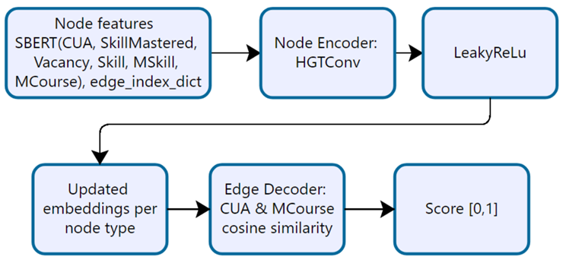
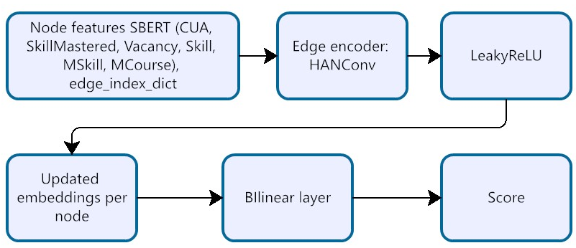


Были построены две модели предсказания скоров на основе слоев HGT и HAN
$X$ – множество матриц эмбеддингов узлов для каждого типа узла
$Z=HGT(G,X)$
${LeakyReLU}_{α}​\left(z\right)=\left\{\begin{matrix}z, z≥0, \\ αz, z<0,\end{matrix}α∈\left(0,1\right), \right.$
${Z^{′}= LeakyReLU}_{α}​\left(Z\right)$
$similarity(z_{CUA},z_{MCourse})=\frac{z_{CUA}∗ z_{MCourse}}{⁡\left\|z_{CUA}\right\|∗\left\|z_{MCourse}\right\| }$
$ŷ_{CUA MCourse}=\frac{1+similarity(z_{CUA},z_{MCourse})}{2 }$
$X$ – множество матриц эмбеддингов узлов для каждого типа узла
$Z=HAN(G,X)$
${LeakyReLU}_{α}​\left(z\right)=\left\{\begin{matrix}z, z≥0, \\ αz, z<0,\end{matrix}α∈\left(0,1\right), \right.$
${Z^{′}= LeakyReLU}_{α}​\left(Z\right)$
s$core\left(z_{CUA}, z_{MCourse}\right)=z_{CUA}∗A∗z_{MCourse}+b$
$ŷ_{CUA MCourse}$

Slide 14
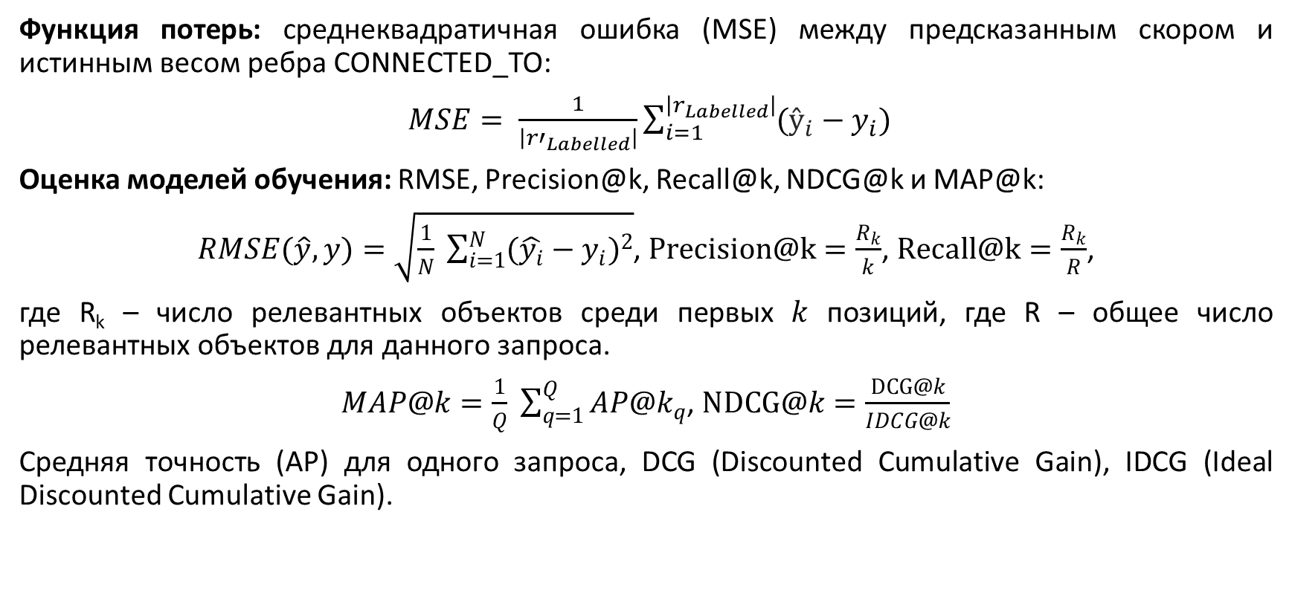
Обучение и оценка моделей предсказания
Функция потерь: среднеквадратичная ошибка (MSE) между предсказанным скором и истинным весом ребра CONNECTED_TO:
$MSE= \frac{1}{\left|{r′}_{Labelled}\right|}\sum_{i=1}^{\left|r_{Labelled}\right|}{({ŷ_{i}−y}_{i})}$
Оценка моделей обучения: RMSE, Precision@k, Recall@k, NDCG@k и MAP@k:
$RMSE(\hat{y},y)=\sqrt{\frac{1}{N} \sum_{i=1}^{N}{{(\hat{y_{i}}−y_{i})}^{2}}}$, $Precision@k=\frac{R_{k}}{k}$, $Recall@k=\frac{R_{k}}{R}$,
где R_{k} – число релевантных объектов среди первых 𝑘 позиций, где R – общее число релевантных объектов для данного запроса.
$MAP@k=\frac{1}{Q} \sum_{q=1}^{Q}{{AP@k}_{q}}$, $NDCG@k=\frac{DCG@k}{IDCG@k}$
Средняя точность (AP) для одного запроса, DCG (Discounted Cumulative Gain), IDCG (Ideal Discounted Cumulative Gain).

Slide 15
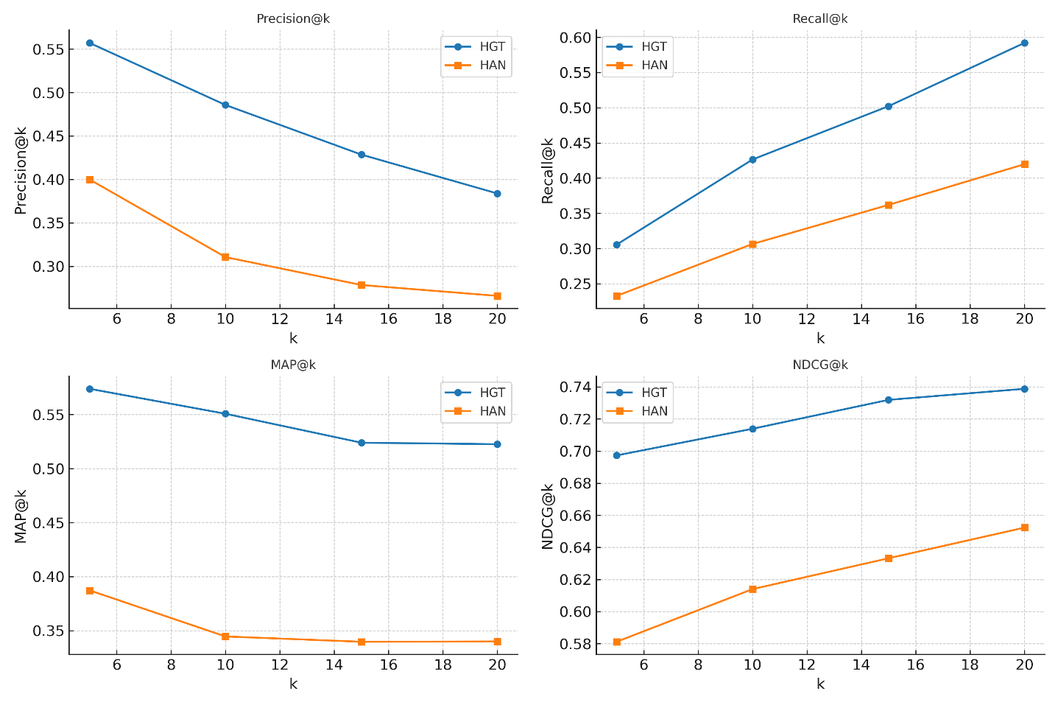
Сравнение результатов обучения двух моделей
Для построения рекомендаций на гетерогенном графе модель на базе HGT оказалась более предпочтительной

Slide 16
Заключение
Были определены и описаны онтологии графов знаний трех предметных областей . Обработаны и собраны данные из трех источников для трех графов знаний по описанным онтологиям.
С помощью эмбеддингов навыков на основе дообученной модели SBERT: paraphrase-multilingual-mpnet-base-v2 с предварительным файн-тюнингом были интегрированы графы знаний из трех предметных областей.
На основе дообученной модели paraphrase-multilingual-mpnet-base-v2 были сгенерированы кластеры навыков вакансий и навыков курсов МООК. Кластеры навыков вакансий были разделены на два типа: освоенные и не овоенные, для оптимизации работы запросов.
Таким образом, разработана онтологическая модель и построен граф знаний, который можно применить для рекомендации траектории дальнейшего обучения пользователя с учетом имеющихся компетенций и в соответствии с требованиями рынка труда.
Был подготовлен датасет HeteroData со сгенерированными обучающими метками. Построены, обучены и сравнены две модели предсказания скоров на основе слоев гетерогенных графовых нейронных сетей HGT и HAN и предложена итоговая модель рекомендаций на основе гетерогенных графовых нейронных сетей HGT.

Slide 17
Благодарю за внимание!

